Slide 1
Ультразвуковое исследование «ой, образований» мягких тканей (часть 2)
Федеральное государственное бюджетное образовательное учреждение высшего образования «Красноярский государственный медицинский университет имени профессора В.Ф. Войно-Ясенецкого» Кафедра лучевой диагностики ИПО
Выполнил ординатор 1-го года:
Топоев Алексей Сергеевич
Notes:
Упс - эмотивное междометие, заимствованное из английского языка (англ. oops); произносят обычно при ошибочном действии или оговорке, примерно соответствует русскому Ой!

Slide 2
«Неправильная идентификация эпидермальных кист»
Эпидермальная киста визуализируется как небольшое, подкожное или кожное образование с четкими контурами.
Они различаются в зависимости от содержимого кисты: от анэхогенного до образования повышенной эхогенности.
Вероятность наличия кисты следует учитывать, когда у пациента наблюдается образование, расположенное в эпидермисе и подкожной клетчатке и имеющее гетерогенную эхо-картину

Slide 3
«Неправильная идентификация эпидермальных кист»
Визуализация эпидермальной кисты аналогична другим подкожным кистозным образованиям, некоторым солидным опухолям и сосудистым поражениям.
Дифференциальный диагноз:
Ганглион
Бурсит с внутренним кровоизлиянием,
Нейрогенные опухоли,
Узловой фасциит,
Миксоидные опухоли,
Дерматофибросаркома,
Гемангиома,
Периневрома,
Шваннома

Slide 4
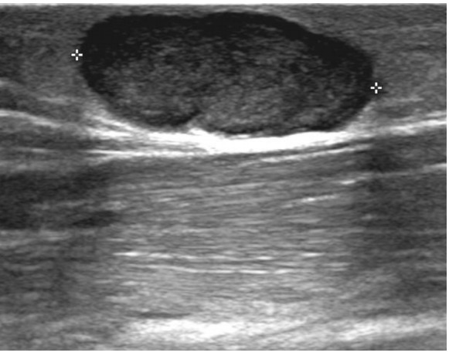
Клинический случай № 9. УЗИ мягких тканей. В-режим. Шваннома кожи и подкожной клетчатки
Мальчик, 15 лет.
Поперечное сканирование. Внутрикожно и в подкожно-жировой клетчатке образование овальной формы гетерогенной структуры с гипоэхогенным ободком, с четким ровным контуром и эффектом дистального псевдоусиления

Slide 5
Клинический случай № 10. УЗИ мягких тканей. В-режим. Фибросаркома, возникающая из выбухающей дерматофибросаркомы.
Поперечное сканирование. В мягких тканях поясничной области жидкостное образование неоднородной структуры с ровным четким контуром
Макропрепарат представлен опухолью плотной консистенции, отличающуюся от кисты эпидермального включения

Slide 6
«Псевдоопухоли мягких тканей»
Псевдоопухоли мягких тканей включают неопухолевые поражения, которые по результатам визуализационных исследований или клинического обследования ошибочно принимаются за неопластические поражения.
Так называемые псевдоопухоли:
воспалительные процессы (абсцесс, подкожная кольцевидная гранулема, паразитарная инвазия);
сосудисто-лимфатические поражения (аневризма, тромб, лимфаденит);
посттравматические повреждения (разрывы мышц, мышечная грыжа, гематома, жировой некроз, оссифицирующий миозит);
реакция на инородное тело (гранулема инородного тела);
нормальные вариации (добавочная мышца, сесамовидная кость, запястный выступ)

Slide 7
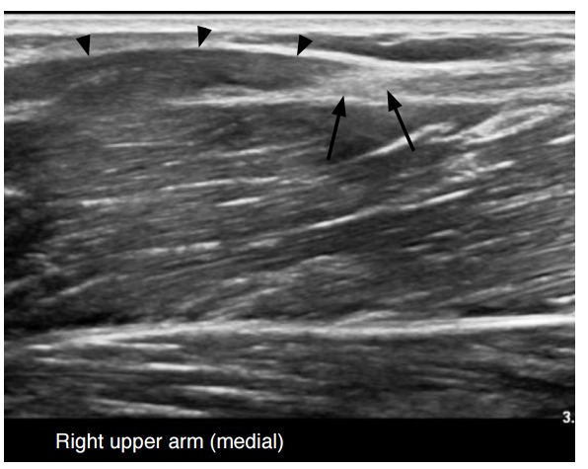
Клинический случай №11. УЗИ мягких тканей. В-режим. Хронический разрыв мышцы и псевдоопухоль в правом плече
Мужчина, 41 год.
В мышечно-сухожильном соединении двуглавой мышцы плечевого сустава образование изоэхогенной структуры, деформирующее контуры, и с участком повышенной эхогенности с неровными контурами

Slide 8
Клинический случай №12. Гранулема инородного тела
МРТ аксиальная плоскость. Т1-ВИ с контрастным усилением
Мужчина, 67 лет.
На уровне крестца кистозное образование с мягкотканным компонентом
An: 18 месяцев назад проведена фиксационная операция поясничного отдела позвоночника
УЗИ.B-режим. Поперечное сканирование.
В крестцовой области жидкостное образование неоднородной структуры с включениями повышенной эхогенности с неровным нечетким контуром
Макропрепарат представляет марлевую салфетку, обнаруженную во время последующей операции

Slide 9
«Псевдоопухоли мягких тканей»
Во многих случаях псевдоопухоли мягких тканей имеют:
кистозный характер
гомо- или гетерогенная структура
атипичное расположение
Notes:
Технический перевод

Slide 10
Вывод
Дифференциальная диагностика новообразований мягких тканей требует учитывать всю доступную информацию данных МСКТ, МРТ, ПЭТ-КТ, УЗИ, а также данных анамнеза и клиническую картину проявлений опухолей мягких тканей.
В основе работы практикующего врача УЗД для выявления «ой, образование…» необходимо знать лучевую семиотику (УЗИ, КТ и т.д.) для правильного формирования и интерпретации заключения

Slide 11
Список литературы
«Ultrasonography of soft tissue “oops lesions”»
Hye Won Chung and Kil-Ho Cho

Slide 12
СПАСИБО ЗА ВНИМАНИЕ!!!

